Slide 1
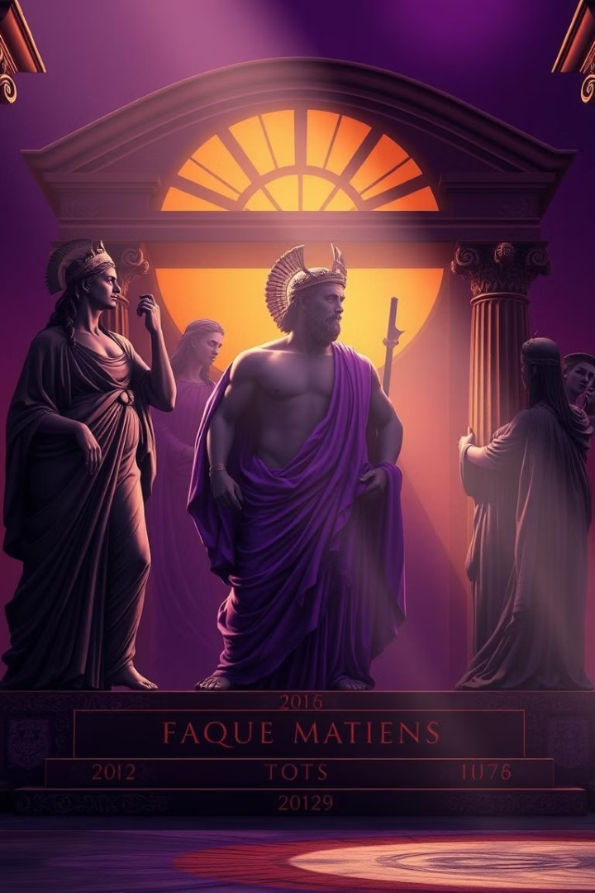
Пантеон богів і богинь у Давній Греції та Римі
Ця презентація познайомить вас з основними божествами античного світу. Ми дослідимо відповідності між грецькими та римськими іменами. Також дізнаємося про сфери відповідальності та символіку богів.

Slide 2
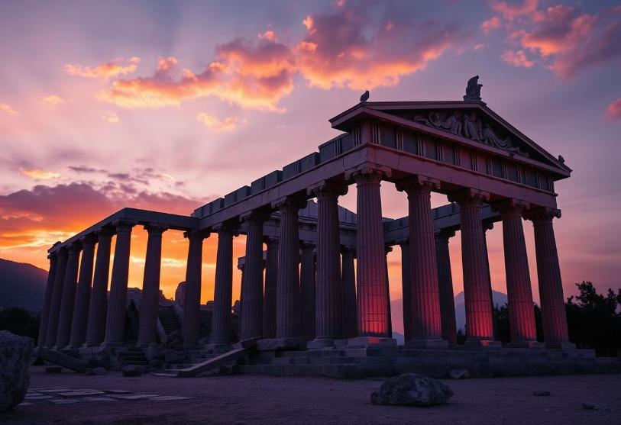
Огляд релігійних вірувань
Античні цивілізації вірили в багатьох богів. Божества мали антропоморфні риси. Вони мали людські емоції та форми. Вірування впливали на культуру. Це відображено в міфології та мистецтві.
Пантеон мав ієрархічну структуру. Існували відмінності в культах та обрядах. Кожне місто мало своїх покровителів. Це формувало унікальні традиції.

Slide 3
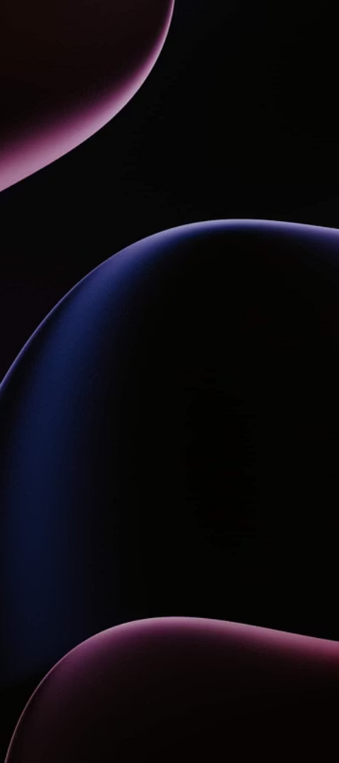
Зевс (грец.) – Юпітер (рим.)
Цар богів та бог неба
Зевс/Юпітер був верховним богом. Він контролював грім і блискавки. Його символи: орел, скіпетр, блискавка.
Правосуддя та порядок
Він відповідав за правосуддя. Підтримував порядок у світі. Також був покровителем влади. Зевс забезпечував баланс.

Slide 4
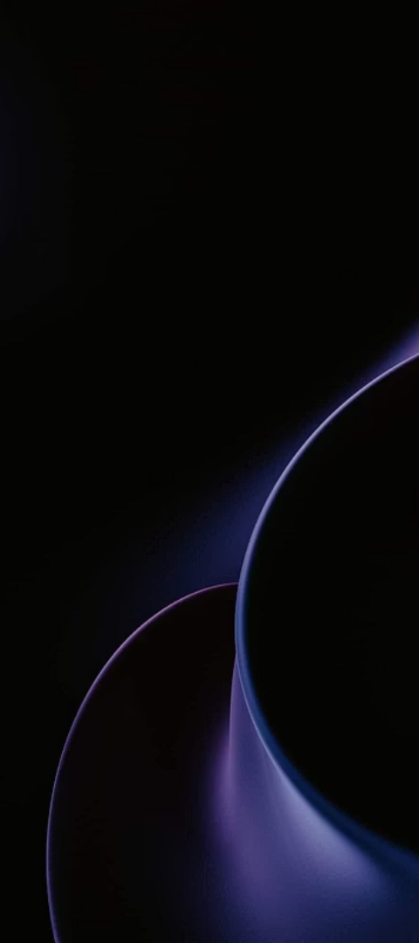
Гера (грец.) – Юнона (рим.)
Богиня шлюбу
Захисниця жінок
Гера/Юнона була покровителькою шлюбу. Вона захищала сім'ю. Також опікувалась материнством.
Її символи: павич, діадема, корова. Вона захищала жінок. Охороняла сімейні цінності. Була грізною, але справедливою.

Slide 5
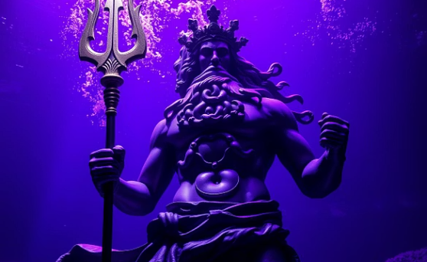
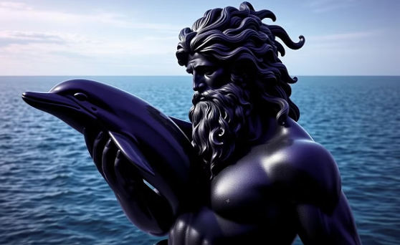
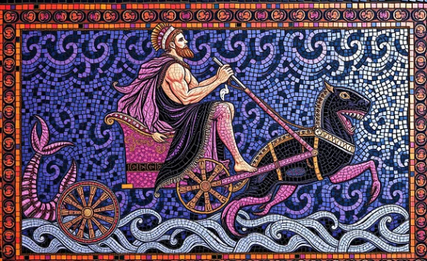
Посейдон (грец.) – Нептун (рим.)
Посейдон/Нептун був богом морів та океанів. Він також викликав землетруси. Його символи: тризуб, дельфін, кінь. Він контролював морські стихії та навігацію. Моряки молилися йому про безпечну подорож.

Slide 6
Аїд (грец.) – Плутон (рим.)
Бог підземного царства
Аїд/Плутон правив світом мертвих. Він був володарем душ померлих.
Символи Аїда
Його символи: шолом-невидимка, цербер. Також кипарис був його символом. Він був багатством підземелля.
Володар багатств
Плутон відповідав за підземні багатства. Він був суворим, але справедливим правителем. Його боялися, але шанували.

Slide 7
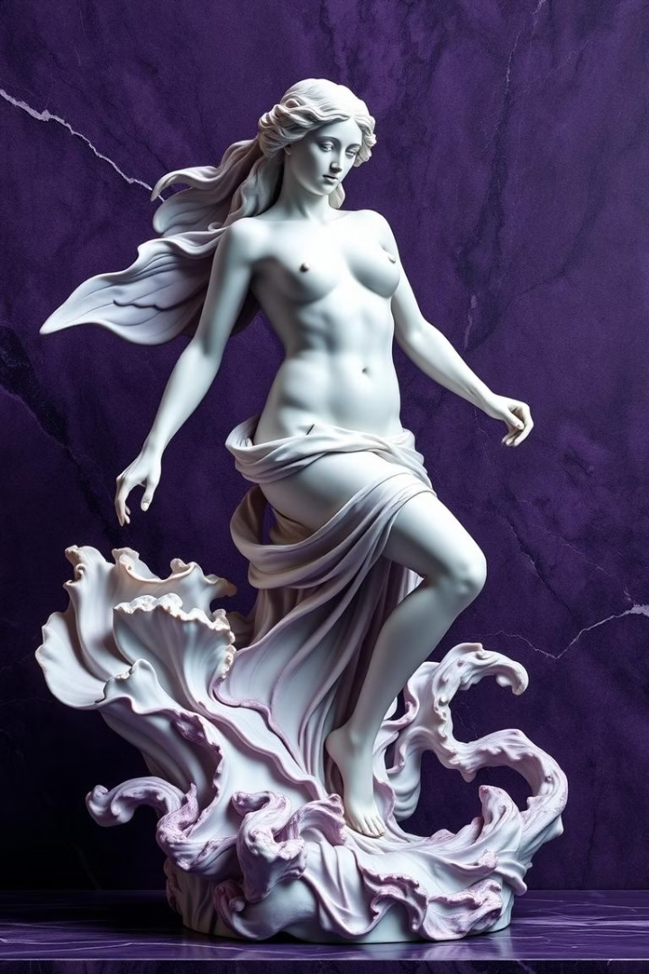
Афродіта (грец.) – Венера (рим.)
Афродіта/Венера була богинею кохання, краси та чуттєвості. Її символи: троянда, мушля, голуб. Вона надихала любов і пристрасть у серцях людей. Її вплив поширювався на все живе.
1
2
Кохання
Краса
Богиня кохання та пристрасті.
Еталон жіночої краси.
3
Чуттєвість
Надихала бажання та насолоду.

Slide 8
Висновки
Боги і богині відігравали ключову роль. Вони формували життя давніх греків та римлян. Їхні вірування відображені в літературі. Також вони вплинули на мистецтво. Спадщина античної міфології є значною. Вона впливає на сучасну культуру. Міфи та образи продовжують надихати.

